Slide 1
Мастер-класс «Использование современных образовательных технологий и методик в работе с детьми раннего возраста»
МДОУ «Детский сад №10»
г. Ярославль

Slide 2
Арт-методики для развития малышей (Образовательная программа «Теремок»)
Лапина Н.В.
воспитатель 1 категории
МДОУ «Детский сад №10»
г. Ярославль

Slide 3
«Никто не знает, каковы его силы, пока их не использует» И. Гете
Методика — это, как правило, некий готовый проверенный «рецепт», алгоритм, процедура для проведения каких-либо нацеленных действий.
В современном образовании методика понимается как системное описание конкретных способов, техник, приемов педагогической деятельности в образовательной среде; иными словами – это собирание и осмысление «правил» обучения, воспитания и развития детей.
Слово «арт» (art) в переводе с английского как искусство, творчество.
При соединении двух слов «рождается» новое понятие, которое означает системное описание конкретных способов, техник и приемов воспитания человека в процессе разных видов творчества.

Slide 4
«Дети должны жить в мире красоты, игры, сказки, музыки, рисунка, фантазии и творчества» (В. А. Сухомлинский)
ЦЕЛЬ: развитие у ребёнка способности видеть красоту окружающего мира, искусства и создавать её. Задачи:-Развитие эстетического отношения к окружающему миру; -Приобщение к изобразительным видам деятельности; -Музыкальное развитие; -Приобщение к театрализованной деятельности.

Slide 5
Виды художественной детской деятельности
слушание художественных произведений, потешек; рассматривание иллюстраций
Чтение художественной литературы
рисование; лепка; конструирование аппликация
Изобразительная
игры-забавы; хороводы; Инсценирование
Театральная
слушание музыки; пение; игра на музыкальных инструментах; танцевальные движения
Музыкальная

Slide 6
Задачи воспитателя для развития художественно-эстетической деятельности детей

Slide 7
Задачи художественно-эстетического воспитания
обогащать сенсорный опыт за счет действий с предметами и народными игрушками;
давать возможность наблюдать за процессом рисования, лепки взрослого, вызывать к ним интерес, подражать изобразительным действиям взрослого, вызывать эмоциональную реакцию на цвета красок, объемную форму лепки;
поощрять желание рисовать красками, карандашами, фломастерами, предоставлять возможности ритмично заполнять лист бумаги яркими пятнами, мазками, линиями;
поощрять желание рисовать красками, карандашами, фломастерами, предоставлять возможности ритмично заполнять лист бумаги яркими пятнами, мазками, линиями;
«Применение арт-методик для успешного развития личности ребенка
раннего возраста»

Slide 8
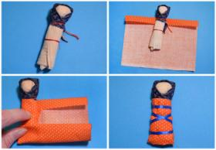
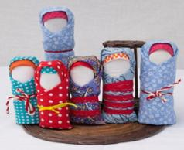
А. Б. Теплова Арт-методика «Тряпичная кукла Пеленашка»
Цель методики: создание условий для получения детьми 2-4 лет начального опыта проживания ценностей и смыслов материнства (родительства) в игре с традиционной игрушкой «пеленашкой», созданной педагогом совместно с детьми. Игрушка «пеленашка» создаёт условия для становления начал знаково – символического мышления у ребенка. Малыш укачивает, прижимая к груди, через механизм замещения переводит физическое представление о заботе в психологическое знание о заботе и любви как ценности.
Содержание совместной деятельности:
Создание игрушки
Инициация игры
Разучивание колыбельной
Изготовление колыбельки для «пеленашки»
Литература:
Дайн Г.Л., Дайн М.Б. «Русская тряпичная кукла. Культура, традиции, технология»
Теплова А.Б. «Современный мир детей в пространстве взрослых»
Осорина М.В. «Секретный мир детей в пространстве взрослых»5-е издание
Теплова А.Б «Формирование представлений о телесности ребенка в игровом воздействии с воспитывающим взрослым»

Slide 9
Л.В.Суздальцева Арт-методика «Фольклор нас учит говорить»
Цель методики: помочь родителям и педагогам выявить значение фольклорных произведений разных жанров для развития речи детей младенческого и раннего возраста. Речевая функция столь важна для ребенка, что овладение ею можно считать одной из ведущих линий развития в первые годы жизни. Малые фольклорные жанры дают образцы ритмичной речи, знакомят детей с красочностью и образностью родного языка. Потешки, песенки, прибаутки воспитывают у детей дружелюбие, доброжелательность, чувство сопереживания, помогают в формировании культурно – гигиенических навыков и навыков самообслуживания.
Поэтапное усвоение малых фольклорных форм
Первичное понимание предъявляемого материала
Выполнение аналитических и синтетических упражнений на ограниченном фольклорном материале
Заучивание или повторение текстов
Последующее использование усвоенного фольклорного материала в игровой, речевой деятельности, режимных моментах по темам «Одежда», «Обувь», «Игрушки», «Мебель», «Предметы личной гигиены», и т.д.
Литература:
Григорьева Г.Г. «Играем с малышами», Иванова . «Водичка, водичка, умой мое личико», Янушко Е.А. « Развитие речи у детей раннего возраста»

Slide 10
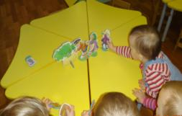
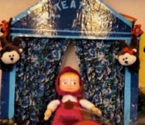
А. И. Мартынова Арт-методика «Театр на столе»
Цель методики: социально-коммуникативное развитие детей раннего дошкольного возраста, на познание многогранного окружающего мира через театрализованные представления на столе с использованием народных сказок.
Методика была выстроена на основе мини – театра, где дети не только зрители, но и самые настоящие участники. У ребенка появляется умение комбинировать образы, развивается интуиция, смекалка, способность к импровизации. Методика разработана для групповых занятий от 2- 3 до 10 – 12 детей. Она позволяет смоделировать возможные жизненные ситуации, близкие опыту детей раннего возраста.
Литература:
Лыкова И.А., Александрова Е.Ю. «Значение детского театра для становления культуры безопасности в образовательной среде»
Мартынова А.И., Шапкина В.Б. «Театр Петрушки» в детских играх представлениях»

Slide 11
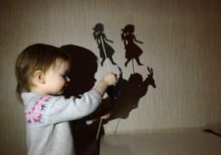
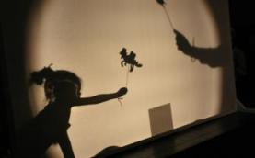
Е. Ю. Александрова Арт-методика «Загадки театра теней для малышей»
Цель методики: творческое развитие детей раннего и младшего дошкольного возраста в процессе приобщения к искусству театра теней в совместной деятельности с близким взрослым. В основе театра теней лежит игра света и тени.
Именно контраст света и тени определяет специфику данного вида искусства и особенности его воздействия на зрителя. Театр теней вызывает у детей яркие эмоциональные переживания. Игры – занятия проводятся с детьми раннего возраста малыми группами, не более 4-6 детей..
Литература:
Лыкова И.А., Шипунова В.А. «Теневой театр в детском саду или как приручить тень»
Александрова Е.Ю. «Особенности театра теней и его значение для развития детей дошкольного возраста»
Лыкова И.А., Александрова Е.Ю. «Значение детского театра для становления культуры безопасности в образовательной среде»

Slide 12
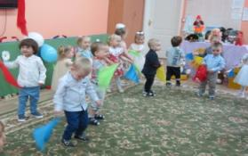
И. А. Синицина Арт-методика «РОСТОК»: художественное развитие малышей на основе музыкального движения.
Цель методики: художественное развитие детей раннего возраста на основе музыкального движения, с учетом характеристик детского возраста.
Музыкальное движение развивает познавательную и творческую активность, позволяет детям активно входить в музыку через импровизацию, создавать собственные композиции. В методике представлена совокупность игровых приёмов через аудиальный, визуальный, кинестетический каналы восприятия, функционально моделирующих содержание художественного развития ребенка.
Литература:
Лыкова И.А., Шипунова В.А. «Теневой театр в детском саду или как приручить тень»
Александрова Е.Ю. «Особенности театра теней и его значение для развития детей дошкольного возраста»
Лыкова И.А., Александрова Е.Ю. «Значение детского театра для становления культуры безопасности в образовательной среде»

Slide 13
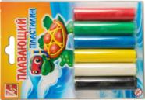
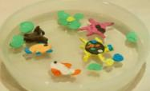
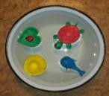
И. А. Лаврентьева методика «Водный мир: лепим, играем, растем» с применением плавающего пластилина.
Цель методики: художественно-эстетическое развитие детей раннего возраста, а также развитие мышления, воображения, координации движений, формирование нравственных качеств личности ребенка.
Плавающий пластилин – легкий и пластичный современный художественный материал, который держится на поверхности воды, что позволяет ребенку вылепить любую игрушку и создать увлекательное игровое пространство в водной среде. Методика предполагает создание игровых поисковых ситуаций, дифференцированного подхода к каждому ребенку с учетом его индивидуальных особенностей, интересов и предпочтений.
Литература:
Лаврентьева И.А. «Черепаха Тортилла из плавающего пластилина, или открываем новые свойства художественных материалов
Лыкова И.А., Файзуллаева Е.Д. «Адаптация к детскому саду ребенка раннего возраста»

Slide 14
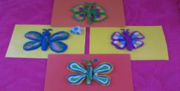
Е. Н. Швецова Арт-методика многослойной лепки «Секреты миллефиори»
Цель методики: создать условия для расширения художественного опыта детей 2 – 4 лет в процессе практического освоения нетрадиционной техники «миллефиори»; развивать эстетическое восприятие, интерес к сотворчеству с близким взрослым.
Миллефиори (от итальянского «milli» - тысяча и «fiori» - цветы). В русском варианте брусочки с рисунком внутри стали называть колбасами. Техника миллефиори похожа на бесконечный фокус, волшебство, сюрприз, когда один и тот же кусочек многослойного пластилина от легкого прикосновения детской руки превращается то в цветок, то в бабочку, то в очаровательную гусеницу. Образовательные ситуации с детьми раннего возраста на основе данной методики проводятся малыми группами, не более 4 – 6 детей.
Литература:
Давыдова Г.Н. «Пластилинография для малышей»
Лыкова И.А. «Мы лепили, мы играли»
Стародуб К.Т., Ткаченко Т. «Лепим из пластилина. Первые шаги»

Slide 15
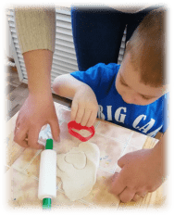
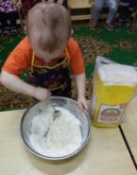
И. А. Лыкова Арт- методика «Веселые мукосольки»: тестопластика для малышей.
Цель методики: приобщать детей к народному искусству тестопластики, создать условия для «открытия» свойств теста и освоения базовых способов лепки; поддержать первые радостные проявления художественного творчества..
Солёное тесто – идеальный материал для лепки с детьми, поскольку является натуральным продуктом. В процессе лепки чудесный материал превращается в различные фигурки – мукосольки.
Литература:
Давыдова Г.Н. «Пластилинография для малышей»
Лыкова И.А. «Мы лепили, мы играли»
Стародуб К.Т., Ткаченко Т. «Лепим из пластилина. Первые шаги»

Slide 16
Т. П. Скворцова Арт-методика «рисование на песке» с использованием светового стола.
Цель методики: развитие эмоциональной отзывчивости, творческого воображения, конструктивного взаимодействия ребенка со сверстниками, родителями и педагогами, становление эстетического отношения к окружающему миру.
Работа с песком позволяет воспитанникам выражать свои самые глубокие эмоциональные переживания, а специально организованные игры формируют умение прислушиваться к себе, осознавать и проговаривать свои ощущения, переживания и эмоции. Работа проводится индивидуально, так и в группе, но группа не должна превышать 3 детей без присутствия родителей.
Литература:
Зейц М. «Пишем и рисуем на песке. Настольная песочница»
Зинкевич-Евстигнеева Т.Д. «Чудеса на песке. Практикум по песочной терапии»
Тупичкина Е.А «Мир песочных фантазий: Программа обучения детей рисованию песочных картин в технике «Sand-art»

Slide 17
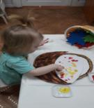
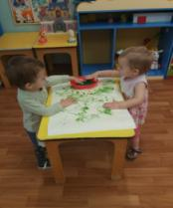
И. Н. Воробьёва Арт-методика «Творчество с младенчества, или художники в памперсах» (рисование красками)
Цель методики: формирование творческих проявлений в рисовании красками у детей от 6 месяцев до 3 лет.
Данная методика проводит работу с детьми от 6 месяцев до 3 лет. Особенностью данной методики в начале работы является в качестве предмета совместной деятельности со взрослым: краски и действия с ней. На втором году жизни у детей возникает новая социальная ситуация развития, соответственно, и новый тип ведущей деятельности ребенка – предметная деятельность. Ребенок проявляет интерес к действиям с новыми предметами. Методика направлена на раскрытие личности ребенка через изображение, привить любовь к творчеству.
Литература:
Гмошинская М.В., Воробьева И.Н. «Творчество с младенчества, или
«Художники в памперсах»
Казакова Т.Г. «Теория и методика детского изобразительного творчества»
Лыкова И.А. «Цветные ладошки»

Slide 18
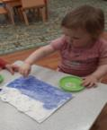
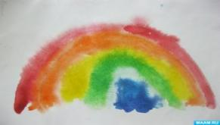
Е. Е. Кривенко Арт-методика «Акварель по мокрому листу»
Цель методики: в занимательной и игровой форме развивать художественно – творческие способности, содействовать становлению эстетического отношения к окружающей действительности. В методике раскрыты основные задачи: способствовать сенсорному развитию мелкой моторики рук, координацию движения и ловкости, психоэмоциональному состоянию.
Рисование акварелью по мокрому листу позволяет большое внимание уделять работе с цветом. При рисовании акварелью по мокрому листу соединение жидкой краски с влажным листом создает расплывчатые контуры, что является лучшим тренажером для развития фантазии ребенка. Процесс рисования по мокрому листу снимает напряжение, успокаивает, когда видят удивительные движения акварели по мокрой бумаге. Методика рисования акварелью по мокрому листу включает разные техники: «акварель по мокрому», «акварель по мокрому с резервом», «витраж», рисование аква
Литература:
Брюн Д «Живопись в образовании. Опыт вальдорфской школы»
Комарова Т.С. «Обучение детей технике рисования»
Колдина Д.Н. «Рисование с детьми 2-3 лет»
«Методика раннего развития Вальдофской школы: от 0 до 7 лет»
Якушина Е.А. «Рисование с детьми раннего возраста, 1-3 лет»-метод. Пособие для педагогов
Чуповая Е.А. «Секреты техник рисования для самых маленьких»

Slide 19
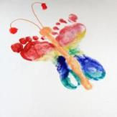
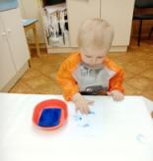
Е.В.Локтионова Арт-методика «Яркие следы»
Цель методики: в занимательной и игровой форме развивать художественно – творческие способности, содействовать становлению эстетического отношения к окружающей действительности. В методике раскрыты основные задачи: способствовать сенсорному развитию мелкой моторики рук, координацию движения и ловкости, психоэмоциональному состоянию.
Это серии занятий по рисованию от отпечатков ладошкой, до экспериментирования с различными нетрадиционными материалами для рисования. По окончанию занятий создается первый альбом «Яркие шедевры». методике очень важно учитывать настроение ребенка. «Творить» лучше в утреннее время, это защитит малыша от эмоциональных и информационных перегрузок.
Литература:
Лыкова И.А. «Проектирование ОО Художественно-эстетическое развитие»
Доронова Т.Н. Якобсон С.Г. «Обучение детей рисованию, лепке, аппликации в игре»
Мелик-Пашаев А.А., Новлянская З.Н. «Ступеньки к творчеству»

Slide 20
Спасибо за внимание!

Slide 21
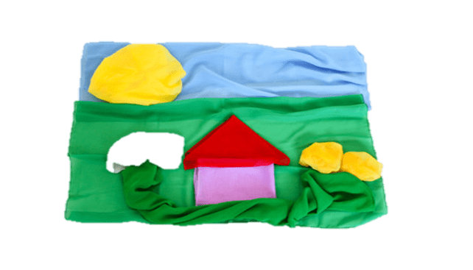
Е.Д. Файзуллаева, Т.Д. Фицнер Авторская методика «Альтернативное рисование тканью с использованием конструктора «шифоновая радуга»»
Цель методики: применение опосредованных способов решения педагогических задач и регулирование психоэмоционального состояния ребенка в процессе взаимодействия с другими людьми – детьми и взрослыми.
«Шифоновая радуга» - это оригинальный авторский конструктор для рисования тканью. Арт- методика основана на многоаспектном использовании сенсорного материала (ткани). Также тканевых материал используется в ситуациях, связанных с регулировкой психоэмоционального состояния (ребенок расстроен, плачет).
Литература:
Фицнер Т.Д. «Конструктор «Шифоновая радуга» универсальное учебно-игровое пособие»
Файзуллаева Е.Д. «Образовательный потенциал среды детского сада: коммуникация взрослого и ребенка
Лыкова И.А. «Адаптация к детскому саду ребенка раннего возраста»

